Slide 1



Slide 2
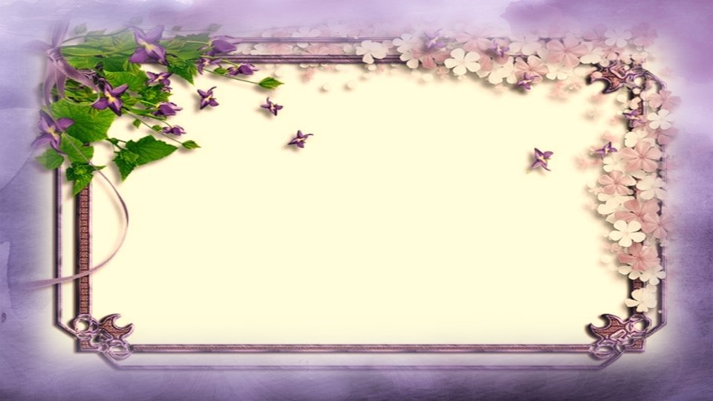
Minha Ilusão
Jorge Humberto
28/07/19
Santa-Iria-Da- Azóia

Slide 3
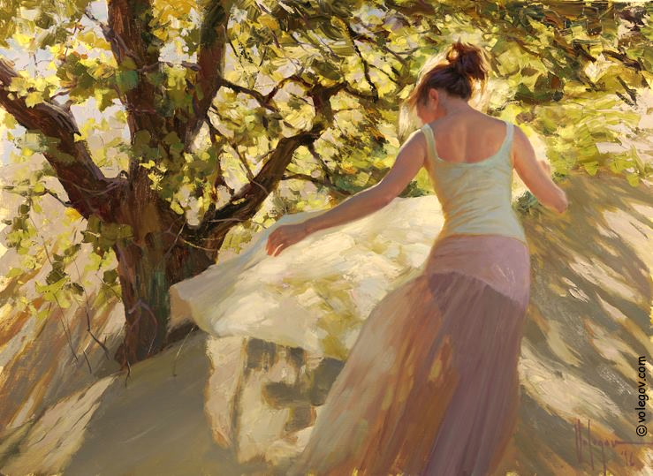

Slide 4
Meu pensamento, minha emoção
morreu um dia, quando tudo parecia tão feliz.
Por quanto te chamei, de coração,
Já tu ias longe, levando contigo teu cariz.

Slide 5
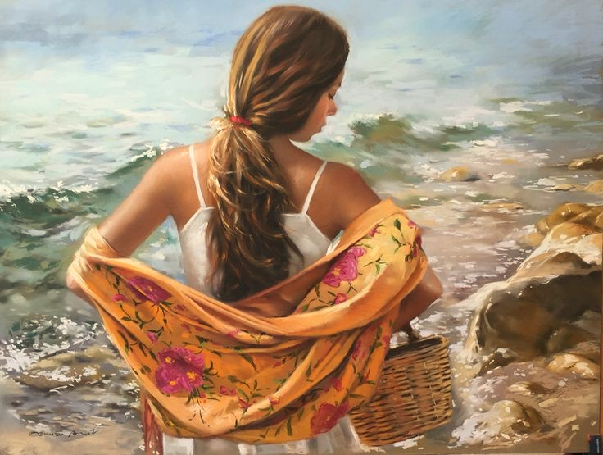

Slide 6
Sequer um olhar para trás, então
que bem intentou mas em devaneio não quis
Sequer sentir de novo, aquela sensação:
O tudo que te dei, ó mulher infeliz!

Slide 7
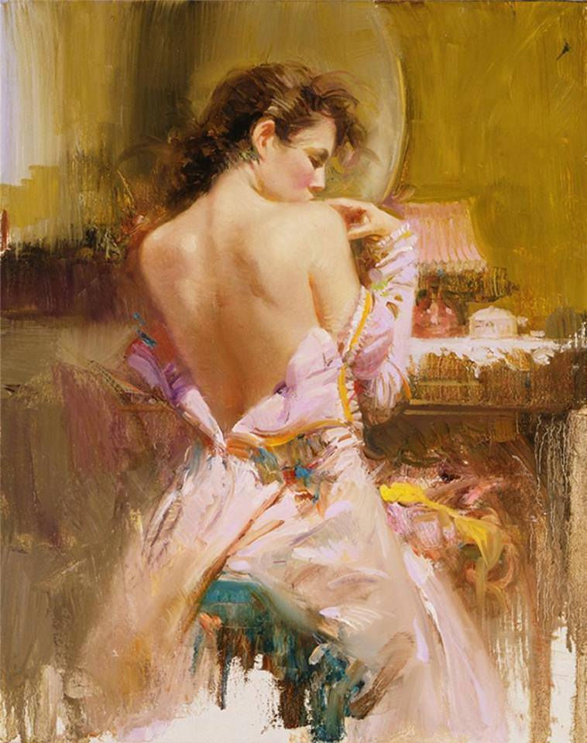

Slide 8
Escolhi-te para minha Musa encantada.
Soube levar-te a bom termo e a crescer.
Certo de que do amor entendias nada.

Slide 9
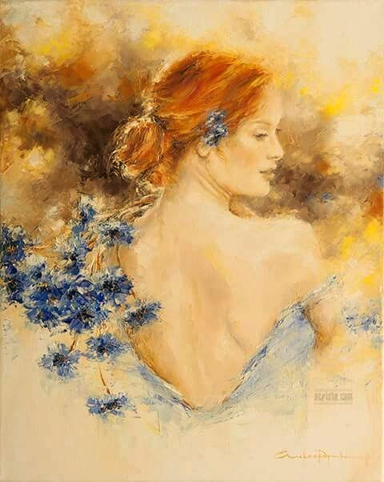

Slide 10
Ciumenta me trazias em dor penada –
Como quando imitavas para mim novo envolver –
Com teu toque mágico, qual não o quis para nada.

Slide 11
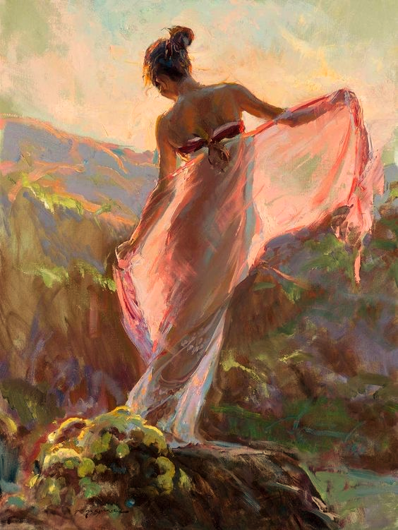

Slide 12

Jorge Humberto
Cléo Menegatt

Slide 13
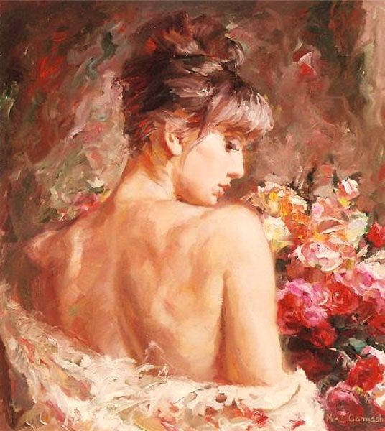

Slide 14
Imagens: Internet e Acervo Pessoal
Texto: Jorge Humberto
Música: A Thousand Years –The Piano Guys
http://www.sergrasan.com.br/cleoslides
Canal no Youtube:
http://www.youtube.com/c/CleoniceMenegattGoelzer
Criação, Formatação e Edição:
Cléo Menegatt
cmenegatt2016@gmail.com

